Slide 1
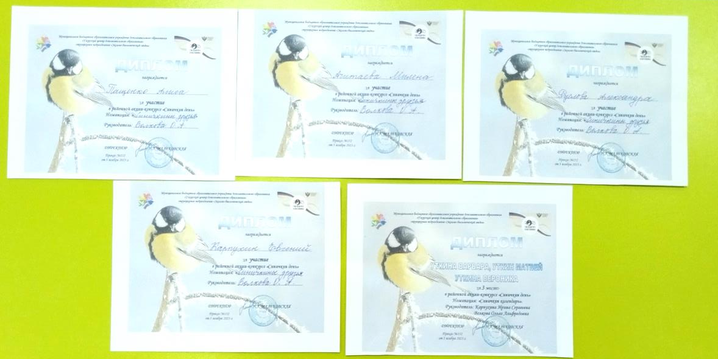
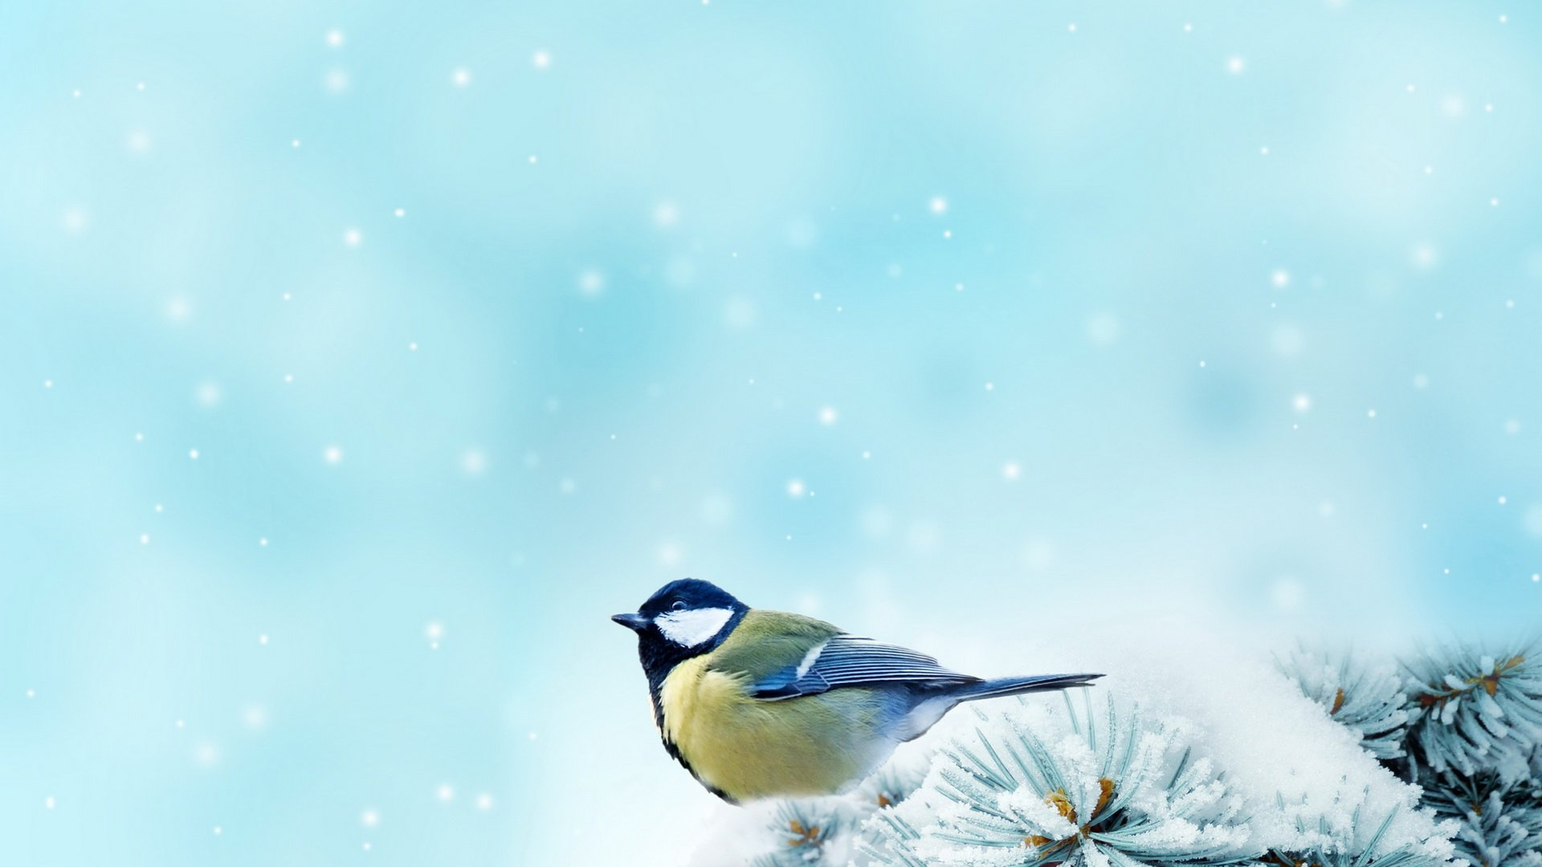
Районный конкурс «Синичкин день»
Группа «Крепыши» 2023 год

Slide 3
